Slide 1
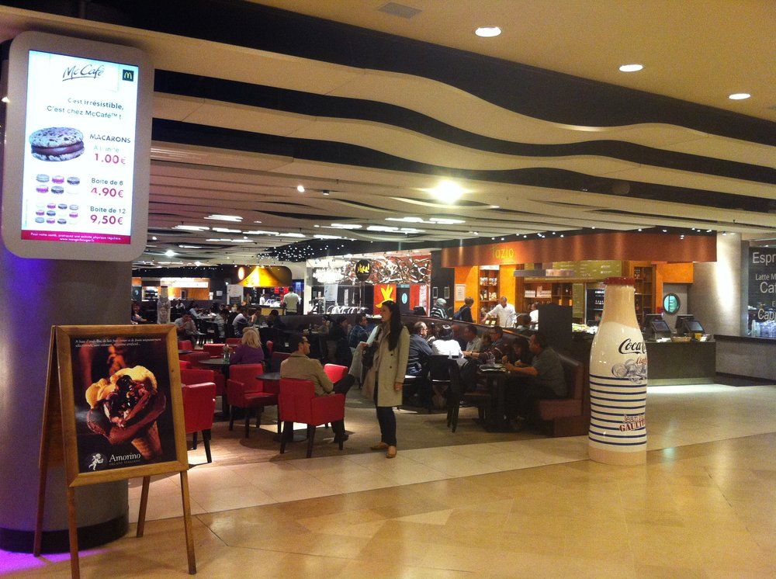
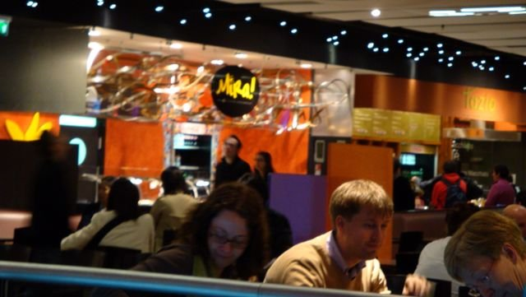
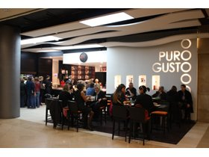
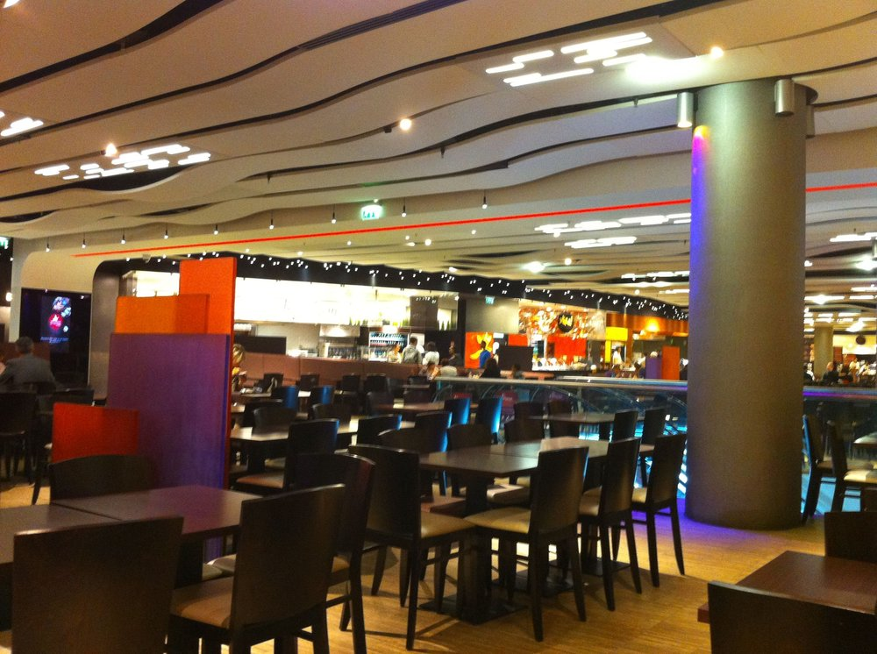
LE FOOD COURT

Slide 2
LE CONCEPT
1 restaurant (de 700 places sur 2000m² au Louvre)
Des cuisines différentes
De nombreux paysages culinaires (stands de type 45)
Des plats incontournables et surprenants
Un ticket moyen entre 6 et 12 €

Slide 3
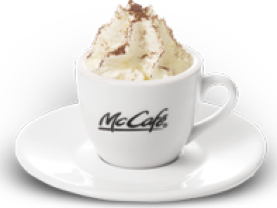
EXEMPLES
FOOD AVENUE REIMS
-----------------------------------------------------------------------------------------------------
CARROUSEL DU LOUVRE

Slide 4
L’AMBIANCE
Les ambiances identifient clairement chaque stand
Exemples au carrousel du Louvres
les couleurs orangées et jaunes dominent chez Mira, à l'image de la bodega espagnole ou de la trattoria moderne Tazio, bocaux d'olives vertes ou noires, de légumes secs et ses magnifiques poêles de paella...
la laque rouge figure toute la magie asiatique chez Soï, sushis rouges, blancs paniers de bambous figurant de petites estampes japonaises
des couleurs beiges et naturelles chez Meltem évoquent une cuisine méditerranéenne chaleureuse... ses buffets de mezze et dômes de brochettes
Salam et ses bocaux d'épices, de fruits secs ou ses plats présentés en pyramide,
Beaudevin et sa présentation appétissante de fromage en volume ou de pièces de volailles entières

Slide 5
LE PRINCIPE
Le regard est attiré par des écrans plats qui vous souhaitent la bienvenue dans 5 langues différentes relatives aux thématiques culinaires.
Chaque client commande une spécialité au comptoir de son choix et va ensuite s’installer aux tables et chaises communes à tous les restaurants.
Chaque comptoir recrée l'ambiance d'une région du monde et propose une sélection des meilleures spécialités locales.
Les clients peuvent voir les cuisiniers à l'œuvre derrière leurs comptoirs
Possible de wifi gratuit pendant 30 minutes

Slide 7
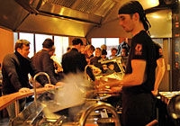
CUISINE ASIATIQUE

Slide 8
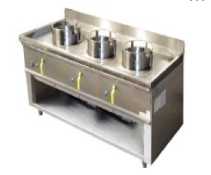
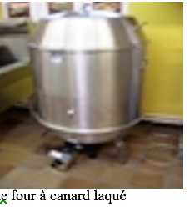
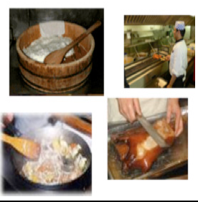
MATERIEL

Slide 9
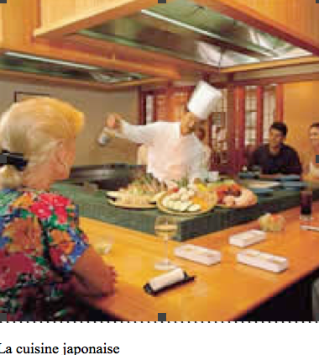
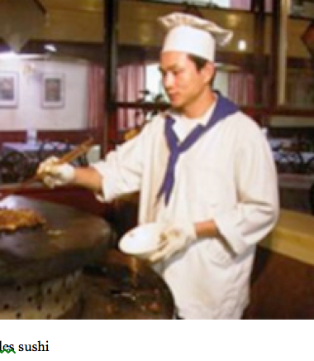
CUISINE JAPONAISE

Slide 10
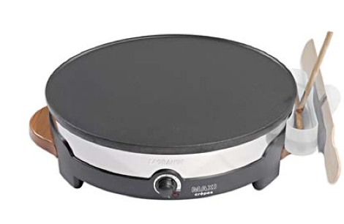
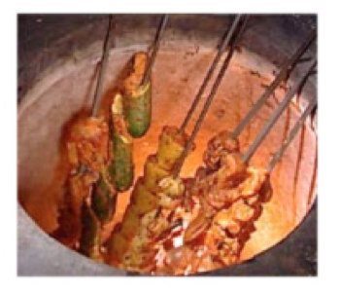
MARMITTE A SOUPE CREPIERE FOUR A TANDORI

Slide 11
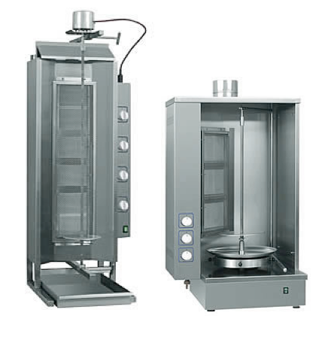
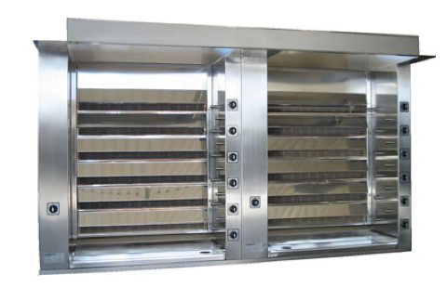
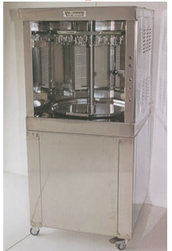
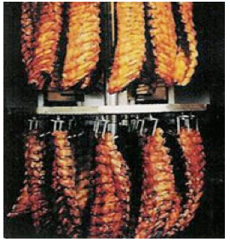
RÔTISSOIRE KEBAB GRILL PTES COTES

Slide 12
COMPTOIR MOBILE

